Slide 1


ỦY BAN NHÂN DÂN QUẬN LONG BIÊN
TRƯỜNG TIỂU HỌC ĐÔ THỊ VIỆT HƯNG
BÀI GIẢNG ĐIỆN TỬ
KHỐI 3
MÔN: TOÁN

Slide 2


Toán
(Tiết 2)

Slide 3






KHỞI ĐỘNG

Slide 4





Nhím Nâu Vượt Đường

Slide 5
Cách chơi
Để giúp nhím nâu vượt qua con đường đầy khó khăn trở về với ngôi nhà của mình.
Các em sẽ trả lời đúng các câu hỏi tương ứng để vượt qua từng chướng ngại vật trên đường.
Chúc các em loại bỏ được nhiều chướng ngại vật.

Slide 6


1
3

Slide 7
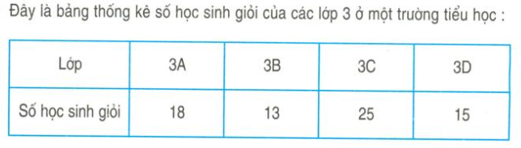

Câu Hỏi
15
14
13
12
11
10
9
8
7
6
5
4
3
2
1
0
Lớp 3A có bao nhiêu học sinh giỏi?
A. 18
B. 19
C. 20

Slide 8
Câu Hỏi
15
14
13
12
11
10
9
8
7
6
5
4
3
2
1
0
Lớp 3B có bao nhiêu học sinh giỏi?
A. 12
B. 13
C. 14

Slide 9
Câu Hỏi
15
14
13
12
11
10
9
8
7
6
5
4
3
2
1
0
Lớp 3D có bao nhiêu học sinh giỏi?
13
B. 14
C. 15

Slide 10
LUYỆN TẬP

Slide 11

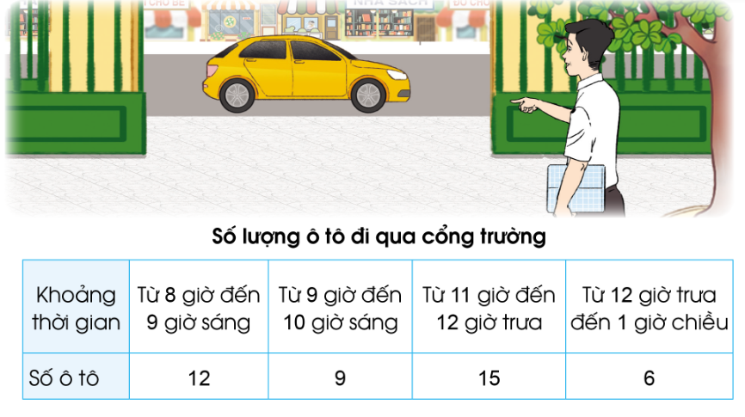
2
a) Quan sát bảng số liệu thống kê:

Slide 12
b) Đọc bảng cho trên và trả lời các câu hỏi:
- Có bao nhiêu ô tô đi qua cổng trường từ 8 giờ đến 9 giờ sáng?
- Có bao nhiêu ô tô đi qua cổng trường từ 12 giờ trưa đến 1 giờ chiều?
- Số ô tô đi qua cổng trường trong khoảng thời gian nào là nhiều nhất?
- Số ô tô đi qua cổng trường trong khoảng thời gian nào là ít nhất?
- Trong khoảng thời gian nào chỉ có 6 ô tô đi qua cổng trường?

Slide 13
b) Đọc bảng cho trên và trả lời các câu hỏi:
- Có bao nhiêu ô tô đi qua cổng trường từ 8 giờ đến 9 giờ sáng?
Có 12 ô tô đi qua cổng trường từ 8 giờ đến 9 giờ sáng.

Slide 14
b) Đọc bảng cho trên và trả lời các câu hỏi:
- Có bao nhiêu ô tô đi qua cổng trường từ 12 giờ trưa đến 1 giờ chiều?
Có 6 ô tô đi qua cổng trường từ 12 giờ trưa đến 1 giờ chiều.

Slide 15
b) Đọc bảng cho trên và trả lời các câu hỏi:
- Số ô tô đi qua cổng trường trong khoảng thời gian nào là ít nhất?
Số ô tô đi qua cổng trường trong khoảng 12 giờ trưa đến 1 giờ chiều là ít nhất.

Slide 16
b) Đọc bảng cho trên và trả lời các câu hỏi:
- Số ô tô đi qua cổng trường trong khoảng thời gian nào là nhiều nhất?
Số ô tô đi qua cổng trường trong khoảng 11 giờ đến 12 giờ trưa là nhiều nhất.

Slide 17
b) Đọc bảng cho trên và trả lời các câu hỏi:
- Trong khoảng thời gian nào chỉ có 6 ô tô đi qua cổng trường?
Trong khoảng thời gian từ 12 giờ trưa đến 1 giờ chỉ có 6 ô tô đi qua cổng trường.

Slide 18
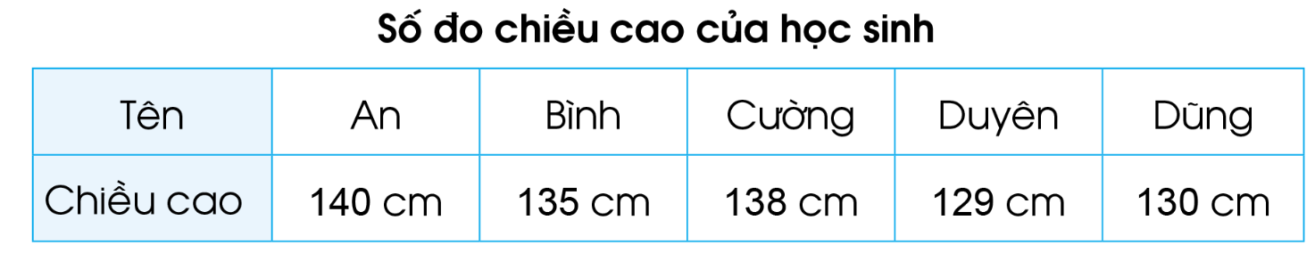
3
a) Quan sát bảng số liệu thống kê:

Slide 19
b) Đọc bảng cho trên và trả lời các câu hỏi:
- Chiều cao của bạn Bình là bao nhiêu xăng-ti-mét?
- Trong năm bạn trên, bạn nào cao nhất, bạn nào thấp nhất?
- Bạn cao nhất cao hơn bạn thấp nhất bao nhiêu xăng-ti-mét?
- Bạn nào cao hơn bạn Duyên và thấp hơn bạn Cường?

Slide 20
b) Đọc bảng cho trên và trả lời các câu hỏi:
- Chiều cao của bạn Bình là bao nhiêu xăng-ti-mét?
Chiều cao của bạn Bình là 135 cm.

Slide 21
b) Đọc bảng cho trên và trả lời các câu hỏi:
- Trong năm bạn trên, bạn nào cao nhất, bạn nào thấp nhất?
Trong năm bạn trên: bạn An cao nhất, bạn Duyên thấp nhất.

Slide 22
b) Đọc bảng cho trên và trả lời các câu hỏi:
- Bạn cao nhất cao hơn bạn thấp nhất bao nhiêu xăng-ti-mét?
Bạn cao nhất (bạn An) cao hơn bạn thấp nhất (bạn Duyên) là:
140 – 129 = 11 (cm)

Slide 23
b) Đọc bảng cho trên và trả lời các câu hỏi:
- Bạn nào cao hơn bạn Duyên và thấp hơn bạn Cường?
Bạn Bình và bạn Dũng cao hơn bạn Duyên và thấp hơn bạn Cường

Slide 24
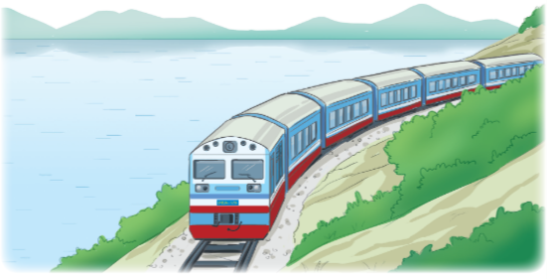
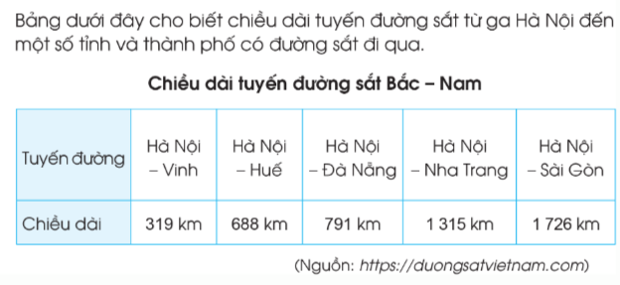
4
Tuyến đường sắt Bắc – Nam hay tuyến đường sắt Thống Nhất là tuyến đường sắt bắt đầu từ Thủ đô Hà Nội và kết thúc tại Thành Phố Hồ Chí Minh.

Slide 25
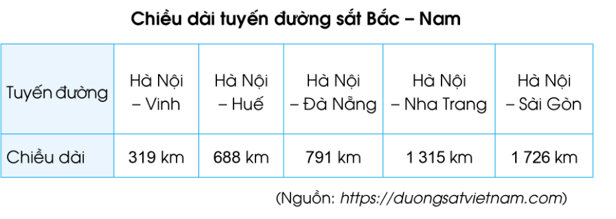
Đọc bảng trên và trả lời các câu hỏi:
a) Tuyến đường sắt Hà Nội – Sài Gòn dài bao nhiêu ki-lô-mét?
b) Tuyến đường sắt Huế – Đà Nẵng dài bao nhiêu ki-lô-mét?
c) Tuyến đường sắt Hà Nội – Sài Gòn dài hơn tuyến đường sắt Hà Nội – Vinh bao nhiêu ki-lô-mét?

Slide 26
Đọc bảng trên và trả lời các câu hỏi:
a) Tuyến đường sắt Hà Nội – Sài Gòn dài bao nhiêu ki-lô-mét?
Tuyến đường sắt Hà Nội – Sài Gòn dài 1 726 ki-lô-mét.

Slide 27
Đọc bảng trên và trả lời các câu hỏi:
b) Tuyến đường sắt Huế – Đà Nẵng dài bao nhiêu ki-lô-mét?
- Tuyến đường sắt Hà Nội - Huế dài: 688 ki-lô-mét.
- Tuyến đường sắt Hà Nội – Đà Nẵng dài: 791 ki-lô-mét.
Tuyến đường sắt Huế – Đà Nẵng dài 791 – 688 = 103 (km)

Slide 28
Đọc bảng trên và trả lời các câu hỏi:
c) Tuyến đường sắt Hà Nội – Sài Gòn dài hơn tuyến đường sắt Hà Nội – Vinh bao nhiêu ki-lô-mét?
Tuyến đường sắt Hà Nội – Sài Gòn dài hơn tuyến đường sắt Hà Nội – Vinh là: 1 726 – 319 = 1 407 (km).

Slide 29



